Slide 1
Introducción a Machine Learning
Bootcamp Python – Febrero 2022

Slide 2
Visión General
Artificial Intelligence
Inteligencia Artificial
Emular el comportamiento humano
Machine Learning
Aprender a realizar tareas a partir de experiencias previas
Deep Learning
Mejorar el aprendizaje y representación de los datos
Machine Learning
Deep Learning

Slide 3
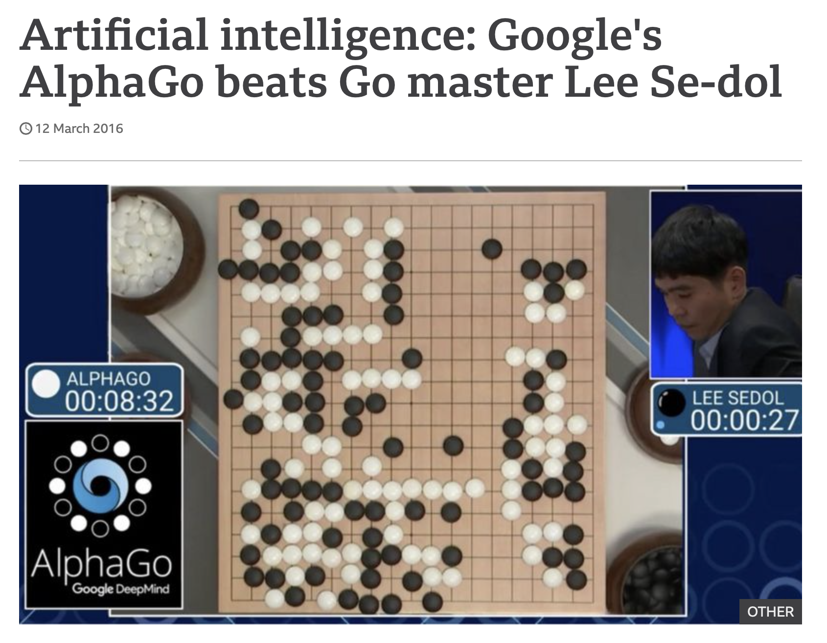
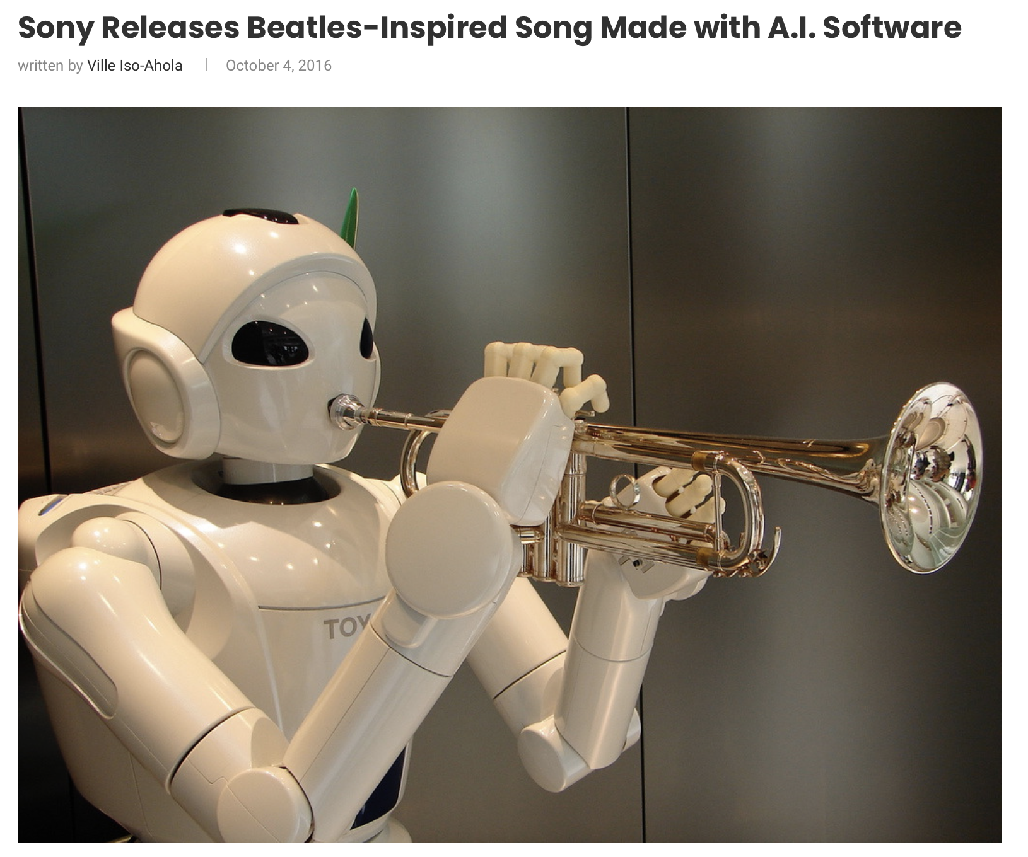
https://www.bbc.com/news/technology-35785875
https://geekinsider.com/sony-releases-beatles-inspired-song-created-artificai-intelligence-software/

Slide 4
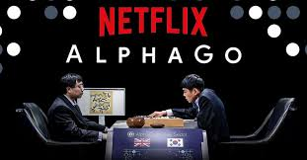



Documentales y películas

Slide 5
¿Qué es machine learning?
Es un campo de estudio que le da a las computadoras la habilidad de aprender sin ser explícitamente programadas
(Arthur Samuel – 1959)

Slide 6
Aprendizaje supervisado
Aprendizaje no supervisado
El conjunto de entrenamiento consiste en las variables y una etiqueta
Se entrena el modelo para predecir las etiquetas en un conjunto de datos nuevo
Ejemplo: predicción de compra de un producto
El conjunto de entrenamiento no tiene etiquetas
Se entrena el modelo para encontrar patrones en la data
Ejemplo: segmentación de clientes

Slide 7
Aprendizaje supervisado: haciendo predicciones sobre el futuro
Conjunto de datos de entrenamiento con etiquetas
Algoritmo de Machine Learning
Conjunto de datos nuevo sin etiquetas
Modelo entrenado
Predicción de etiquetas

Slide 8
Aprendizaje supervisado: haciendo predicciones sobre el futuro
Conjunto de datos de entrenamiento con etiquetas
Algoritmo de Machine Learning
fit
Conjunto de datos nuevo sin etiquetas
Modelo entrenado
Predicción de etiquetas
predict

Slide 9
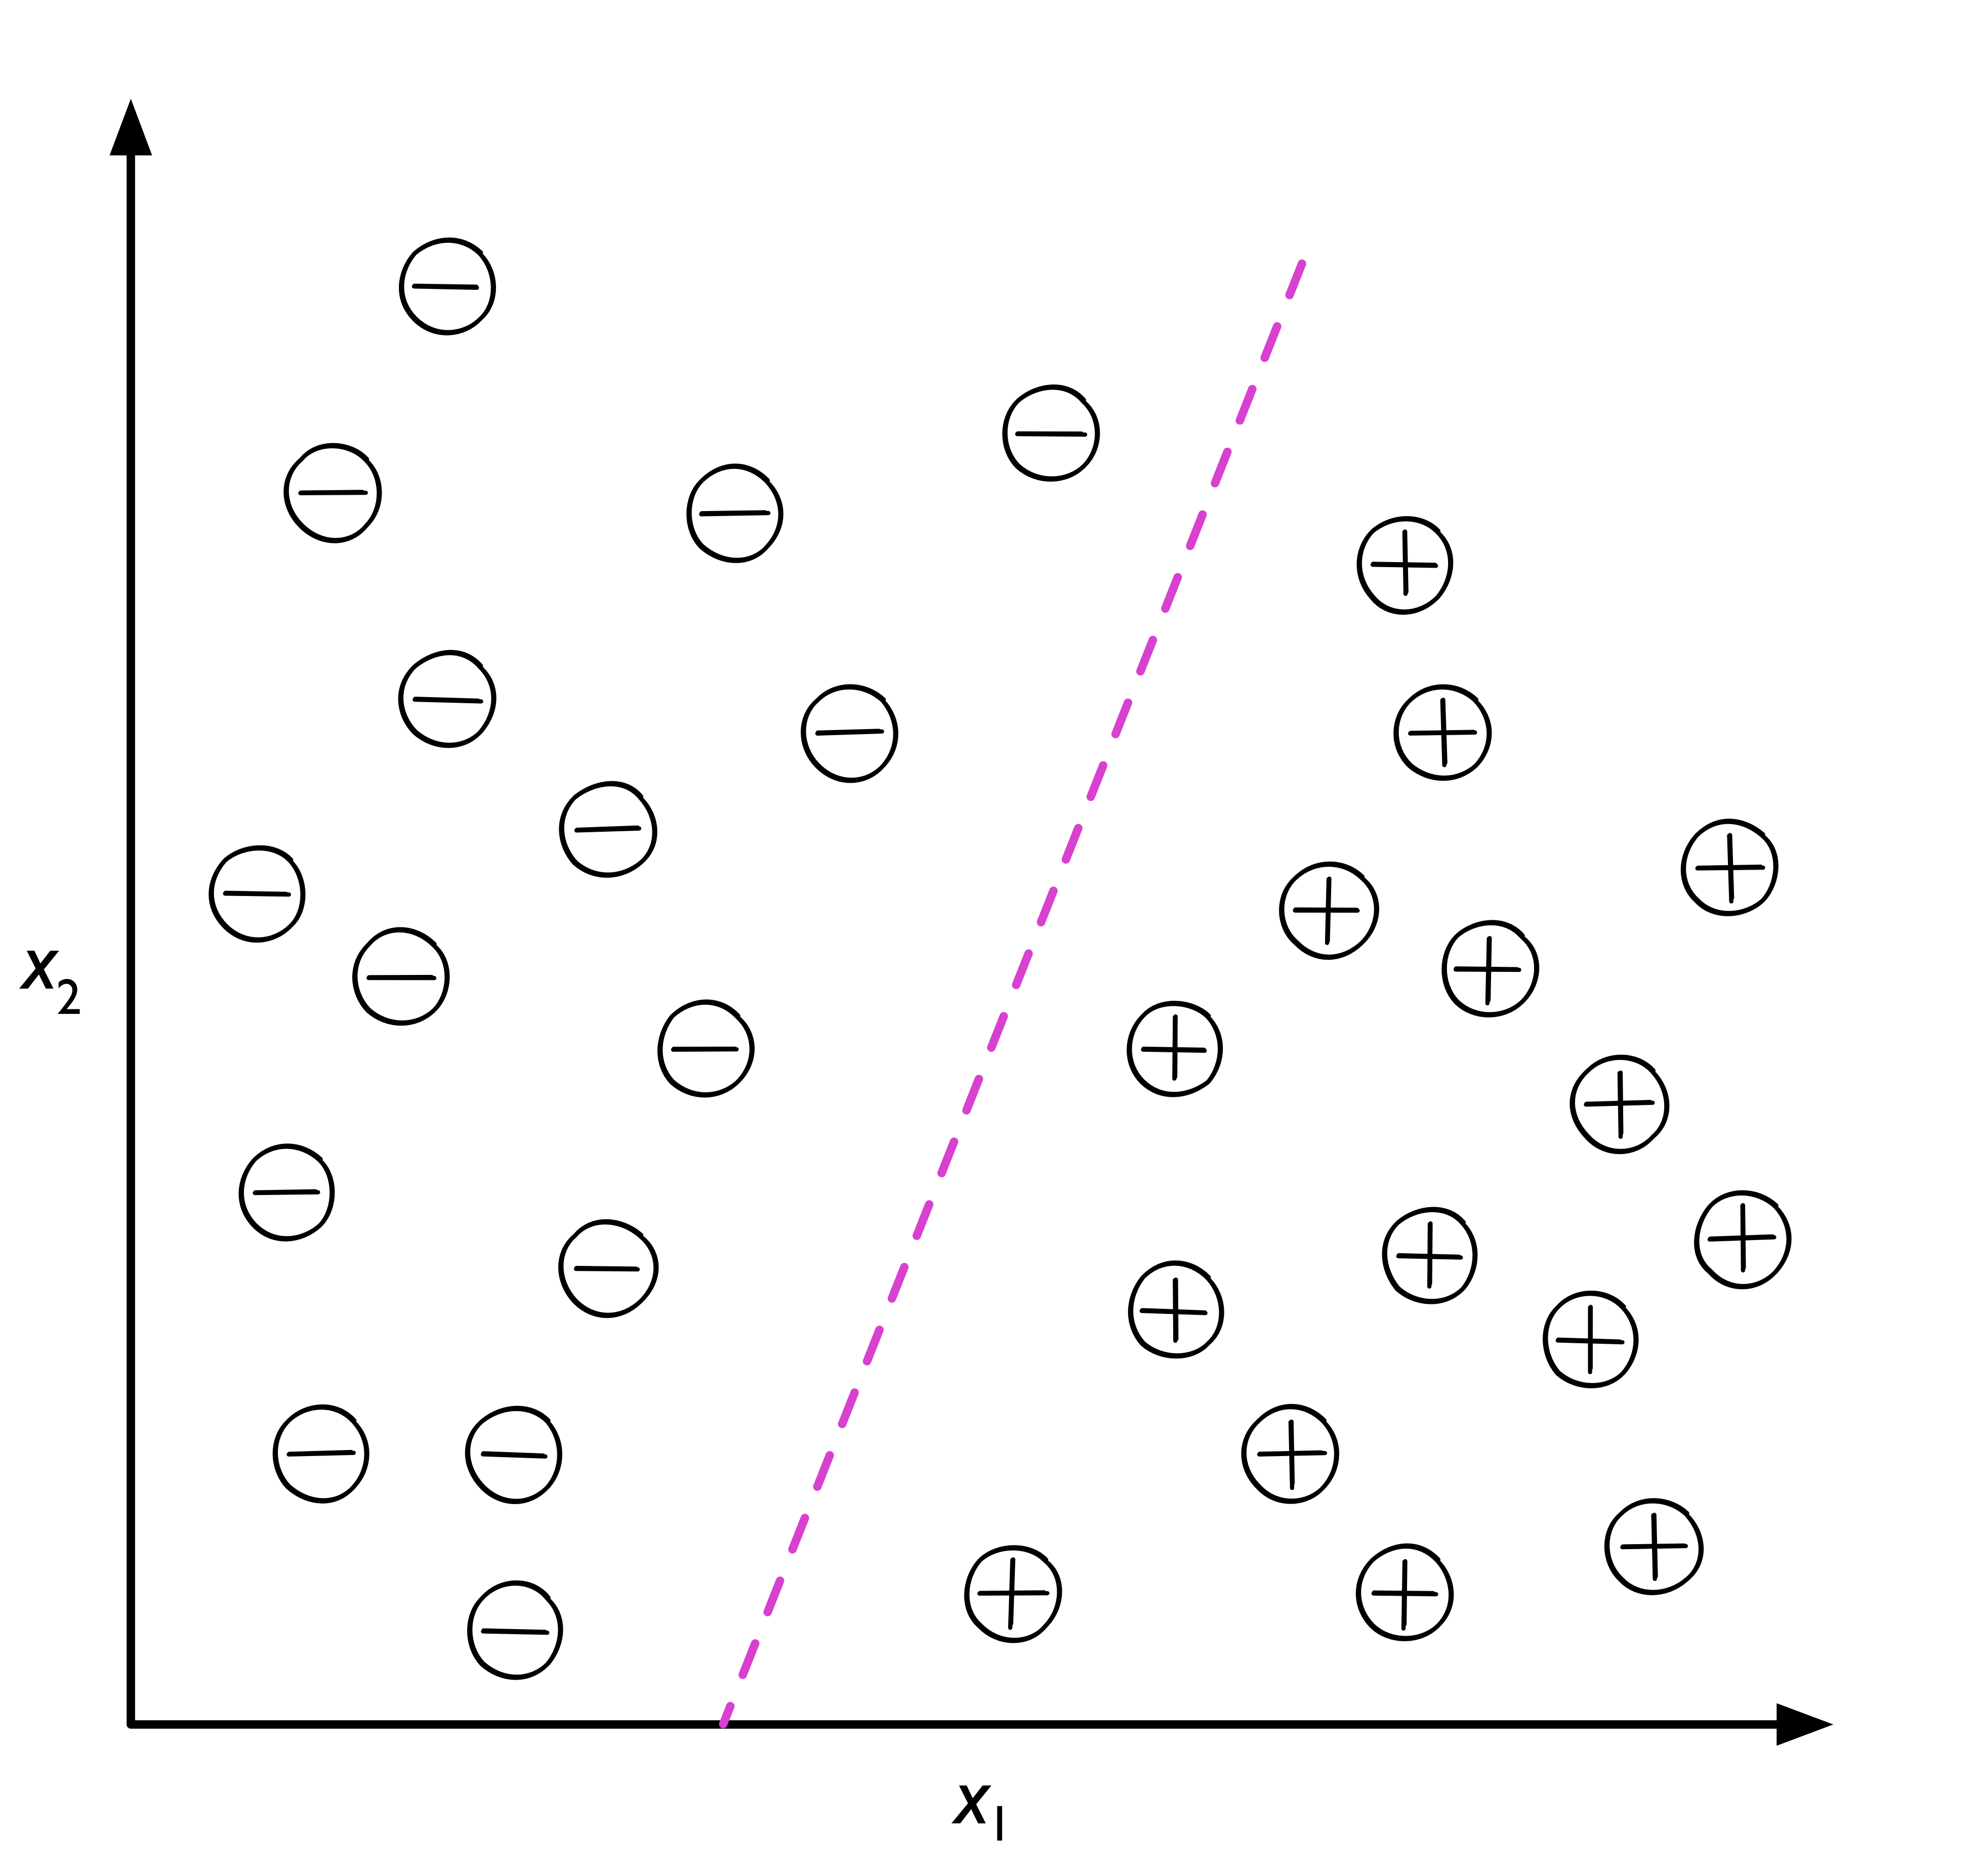
Aprendizaje supervisado: clasificación para predecir etiquetas
fit

Slide 10
Aprendizaje supervisado: Terminología
Sueldo | Antiguedad en sistema financiero | Edad | Capacidad de endeudamiento | Pagó el préstamo
 |  |  |  | Sí
 |  |  |  | Sí
 |  |  |  | Sí
 |  |  |  | No
 |  |  |  | No
Cantidad de muestras
Características
(Features, atributos, dimensiones)
Etiqueta
(Label / Target)

Slide 11
Aprendizaje supervisado: Conjuntos de entrenamiento y prueba
Sueldo | … | … | … | Pagó
 |  |  |  | Sí
 |  |  |  | Sí
 |  |  |  | Sí
 |  |  |  | No
 |  |  |  | No
Sueldo | … | … | … | Pagó
 |  |  |  | ?
 |  |  |  | ?
 |  |  |  | ?
 |  |  |  | ?
 |  |  |  | ?
Conjunto de entrenamiento
(Train)
Conjunto de prueba
(Test)

Slide 12
Clasificación: Predicción de probabilidades
En los modelos de predicción, muchas veces no se predice directamente una clase, sino se predice una probabilidad.
¿Qué tan probable es que un cliente me pague un crédito?
Ingreso
Antiguedad en sistema financiero

Slide 13
Clasificación: Predicción de probabilidades
Apenas pasan el filtro
Mayor probabilidad
En los modelos de predicción, muchas veces no se predice directamente una clase, sino se predice una probabilidad.
¿Qué tan probable es que un cliente me pague un crédito?
Ingreso
Antiguedad en sistema financiero

Slide 14
Aprendizaje supervisado: Proceso de modelamiento
Algoritmo de machine learning
Modelo entrenado
Nuevos Features
Features
Conjunto
train
Target
Conjunto
test
Target
Preprocesamiento
Entrenamiento
Evaluación
Predicción
Muestreo
Tratamiento de nulos y valores atípicos
Escalamiento
Selección de modelo
Regularización
Cross validation
Optimización de parámetros
Métricas de evaluación
Análisis de error
Métricas de evaluación
Análisis de error

Slide 15
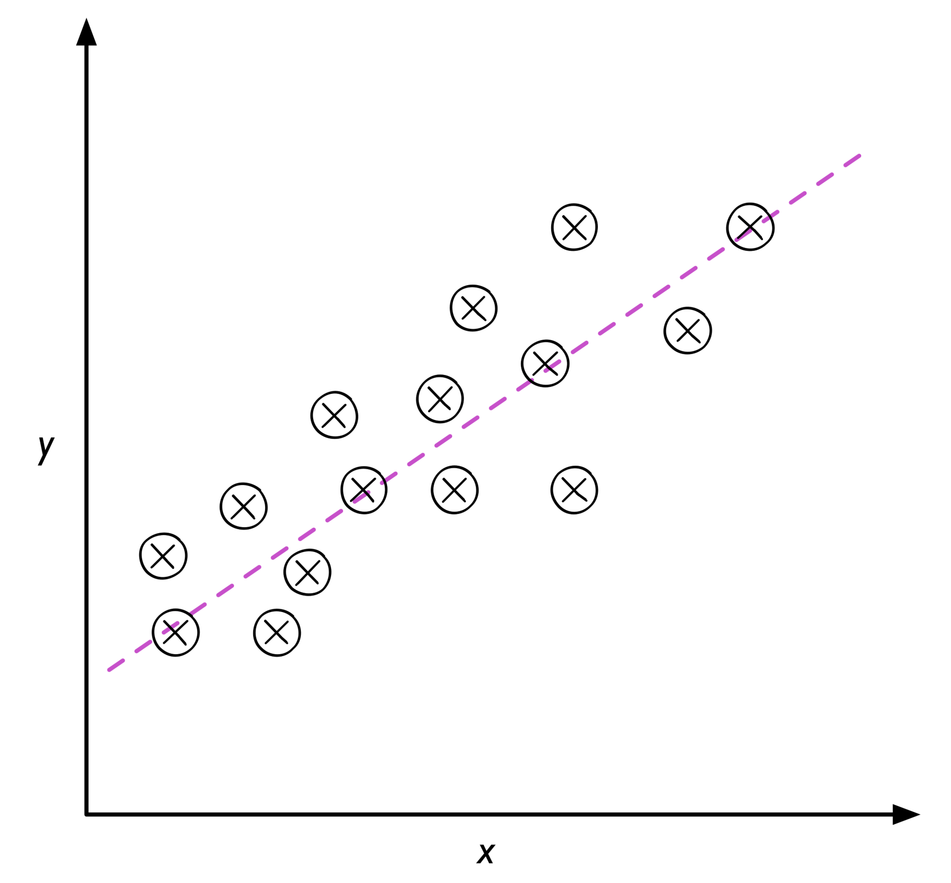
Aprendizaje supervisado: regresión para predecir valores continuos
En un modelo de regresión queremos predecir un valor continuo de target.
En la imagen, dada una variable x intentamos estimar el valor de la variable y
La línea elegida (el modelo) es resultado de ajustar un modelo en el que se intenta minimizar la distancia entre los valores reales y la predicción del modelo.

Slide 16



Aprendizaje supervisado en la industria
Propensión para campañas de ventas
Predicción de churn
Retención de clientes
Forecasting
Estimación de demanda

Slide 17
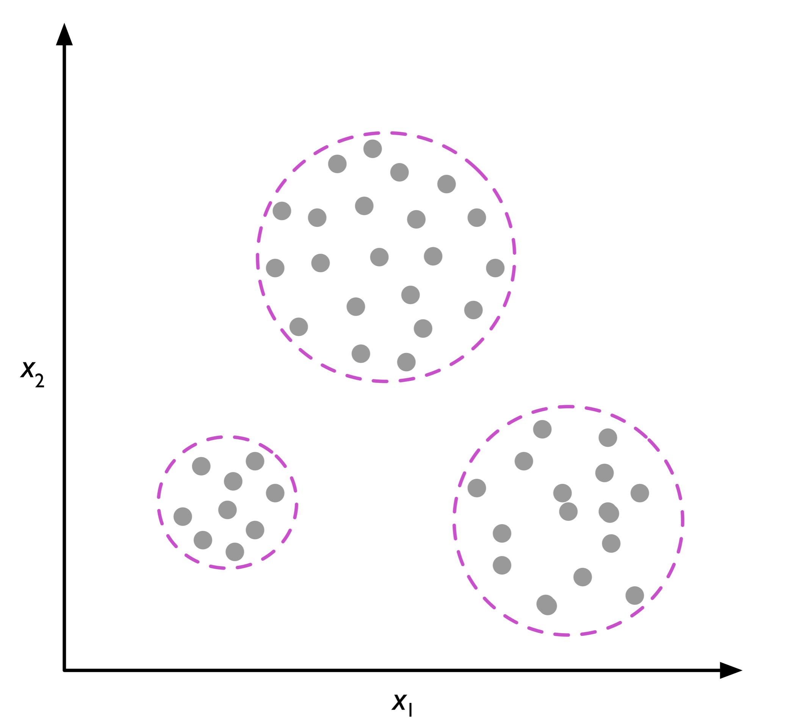
Aprendizaje no supervisado: encontrando subgrupos con clustering

Slide 18
Aprendizaje no supervisado: encontrando subgrupos con clustering
fit
Técnicas de clustering: https://scikit-learn.org/stable/modules/clustering.html

Slide 19

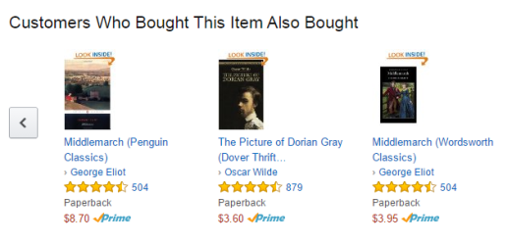
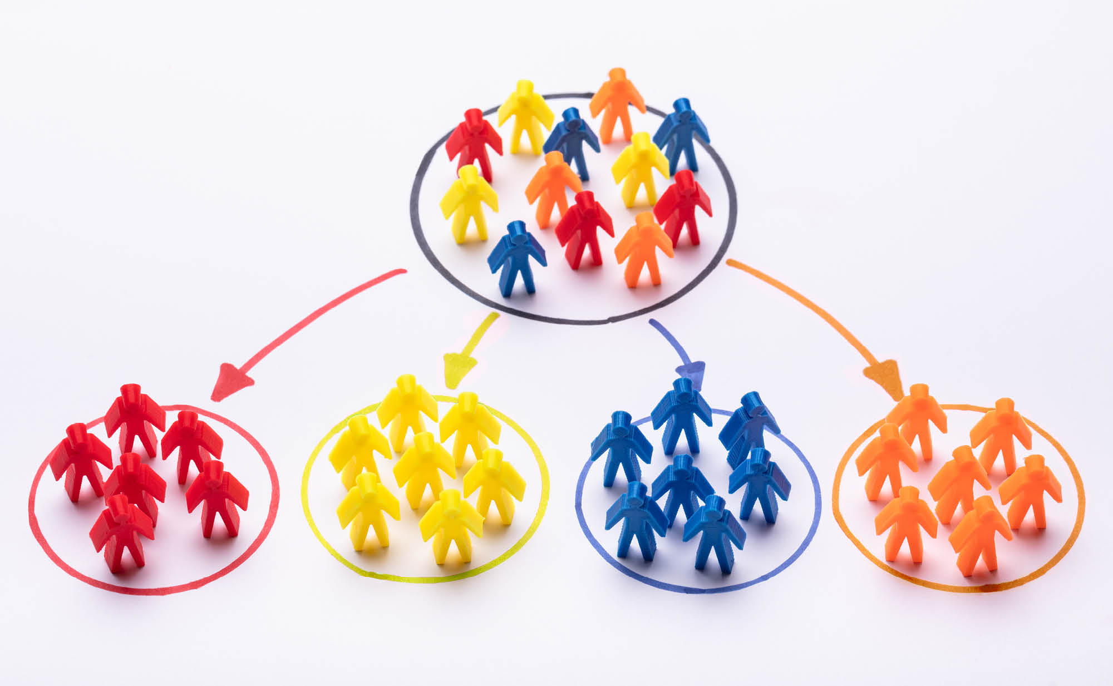

Aprendizaje no supervisado en la industria
Segmentación de clientes
Análisis de redes transaccionales
Análisis de canasta de mercado
Sistemas de Recomendación

Slide 20
¿Qué es Deep Learning?
Es una nueva área de Machine Learning que fue introducida con el fin de acercar al Machine Learning a uno de sus objetivos originales:
la inteligencia artificial
(deeplearning.net)

Slide 21


Feature Engineering
Modelo de machine learning
Data
Resultado
Cuesta mucho tiempo
Modelo de deep learning
Data
Resultado

Slide 22
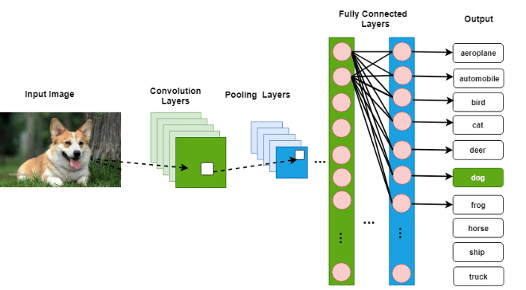
¿Qué es Deep Learning?

Slide 23
Disyuntivas en el desarrollo de modelos

Slide 24
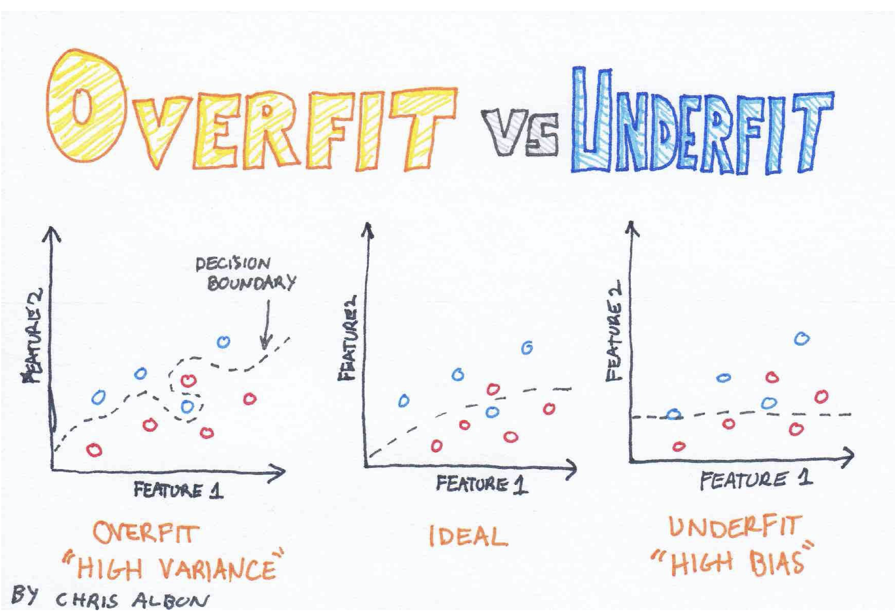
Overfitting y underfitting
Overfitting: Cuando un modelo se sobreajusta demasiado a los datos de entrenamiento no generaliza sus resultados adecuadamente
Underfitting: Cuando el modelo se ajusta muy ligeramente a los datos no se realiza una buena predicción

Slide 25
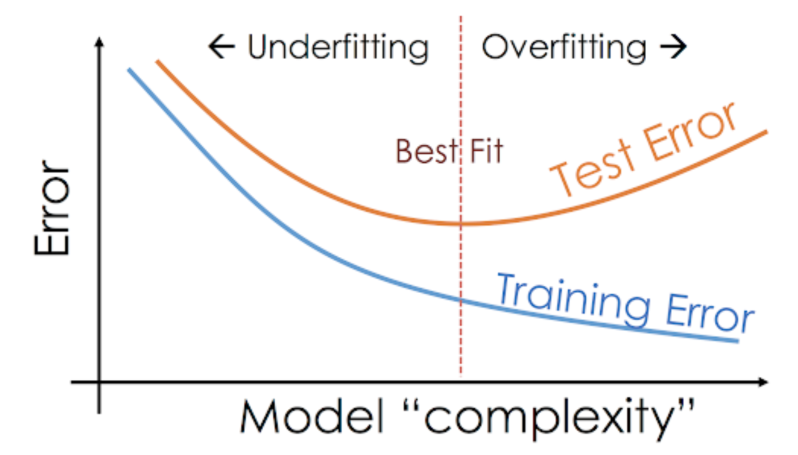
Overfitting y underfitting
Para encontrar el equilibrio es necesario observar los resultados en train y test.

Slide 26
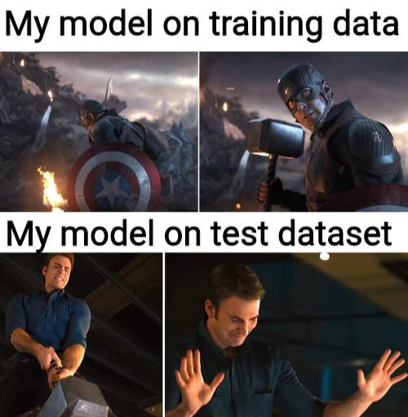

Slide 27
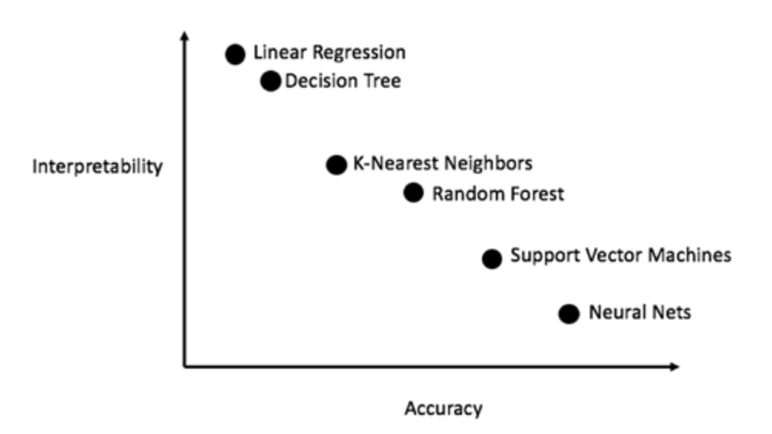
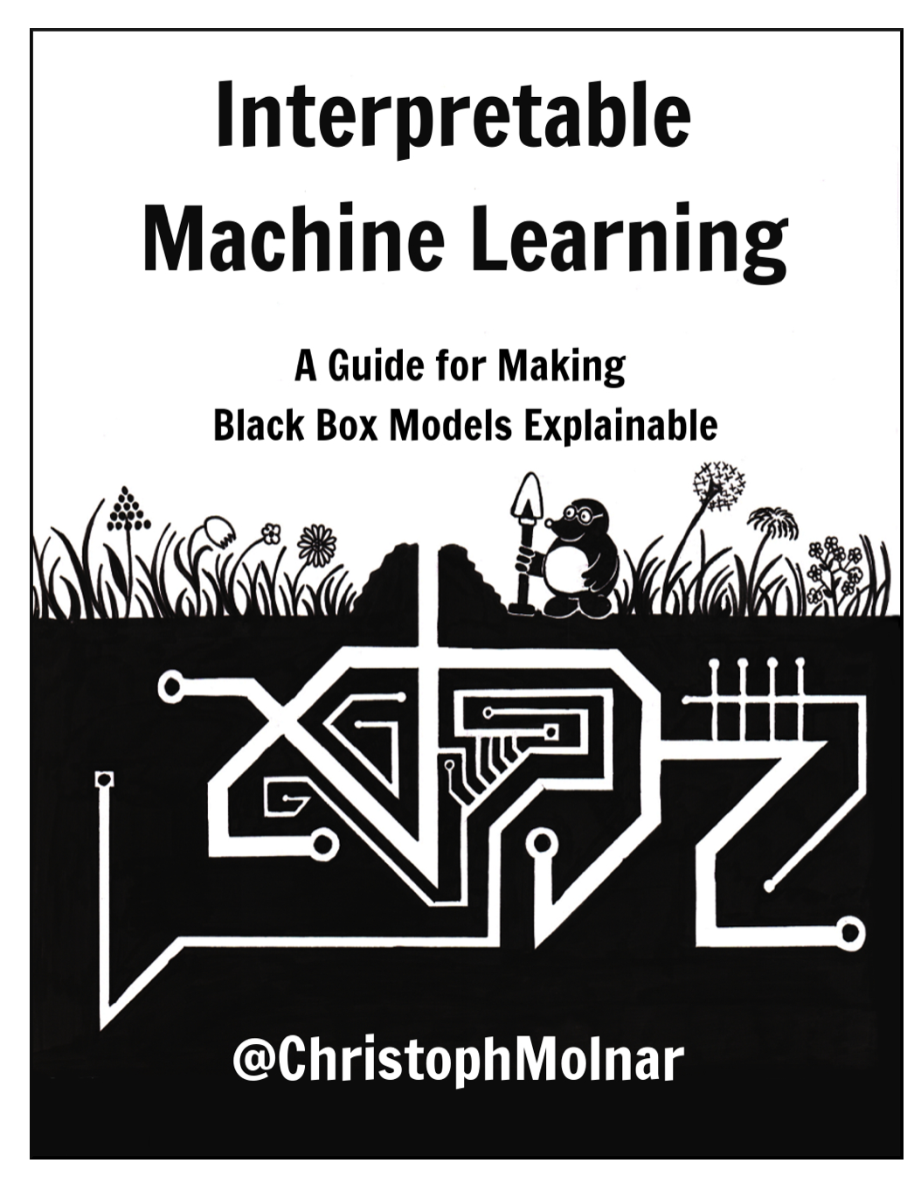
Complejidad vs Interpretabilidad

Slide 28
Evaluación de clasificación

Slide 29
Evaluación de modelos de clasificación: Matriz de confusión
Clasificado como …
Es una tabla de tamaño m x m, donde m es el número de valores que toma la variable objetivo
Un clasificador perfecto tendría todos los elementos en la diagonal
 | Spam | No Spam
Spam | 120 | 40
No Spam | 20 | 820
Clase Original

Slide 30
Evaluación de modelos de clasificación: Matriz de confusión
Clasificado como …
 | Spam | No Spam
Spam | Verdaderos Positivos | Falsos Negativos
No Spam | Falsos Positivos | Verdaderos Negativos
Clase Original

Slide 31
Evaluación de modelos de clasificación: Matriz de confusión
Clasificado como …
 | Spam | No Spam
Spam | True Positive (TP) | False Negative (FN)
No Spam | False Positive (FP) | True Negative (TN)
Clase Original

Slide 32
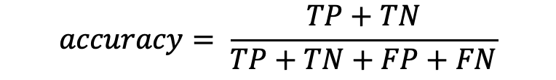
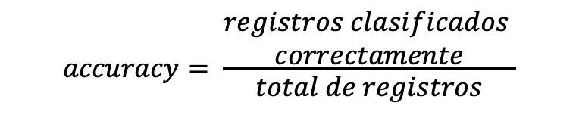
Evaluación de modelos de clasificación: Accuracy
Eficacia: Es la capacidad del modelo de predecir correctamente la clase o etiqueta de los registros
Clasificado como …
 | Spam | No Spam
Spam | TP | FN
No Spam | FP | TN
$$accuracy= \frac{\begin{aligned}\#\#registros clasificados \\ correctamente\end{aligned}}{total de registros}$$
Clase Original
$$accuracy= \frac{TP+TN}{TP+TN+FP+FN}$$

Slide 33
El accuracy no siempre es suficiente para evaluar un modelo
Si tenemos un modelo clasificador de spam, supongamos que 998 mensajes no son spam y solo 2 son spam
Si nuestro modelo predice que ningún mensaje es spam nuestra accuracy sería 998 / 1000 = 99.8 %
El valor es engañoso porque nuestro modelo no detecta ningún correo spam
En general, el accuracy no es una métrica adecuada cuando tenemos clases desbalanceadas

Slide 34

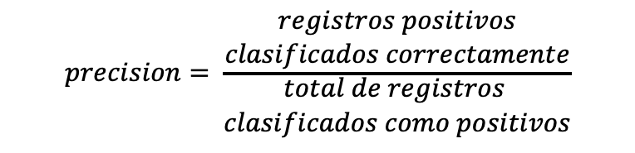
Evaluación de modelos de clasificación: Precisión
De los que predije como spam, ¿qué proporción efectivamente era spam?
Clasificado como …
 | No Spam | Spam
No Spam | TN | FP
Spam | FN | TP
$$precision= \frac{\begin{aligned}\#\#registros positivos \\ clasificados correctamente\end{aligned}}{\begin{aligned}total de registros \\ clasificados como positivos\end{aligned}}$$
Clase Original
$$precision= \frac{TP}{TP+ FP}$$

Slide 35

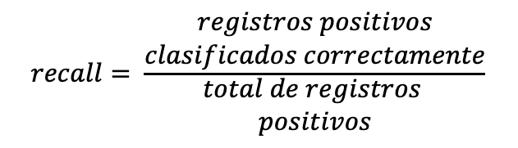
Evaluación de modelos de clasificación: Recall
De todos los que efectivamente son correos spam, ¿qué proporción identifica mi modelo?
Clasificado como …
 | No Spam | Spam
No Spam | TN | FP
Spam | FN | TP
$$recall= \frac{\begin{aligned}\#\#registros positivos \\ clasificados correctamente\end{aligned}}{\begin{aligned}total de registros \\ positivos\end{aligned}}$$
Clase Original
$$recall= \frac{TP}{TP+FN}$$

Slide 36

Evaluación de modelos de clasificación: F1 score
Es la media armónica de la precisión y el recall
Clasificado como …
 | No Spam | Spam
No Spam | TN | FP
Spam | FN | TP
$$f1= \frac{2 ∗precision ∗recall}{precision+recall}$$
Clase Original

Slide 37
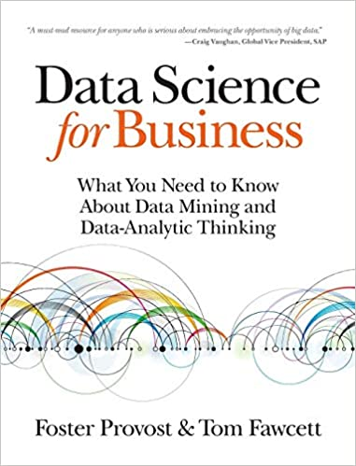
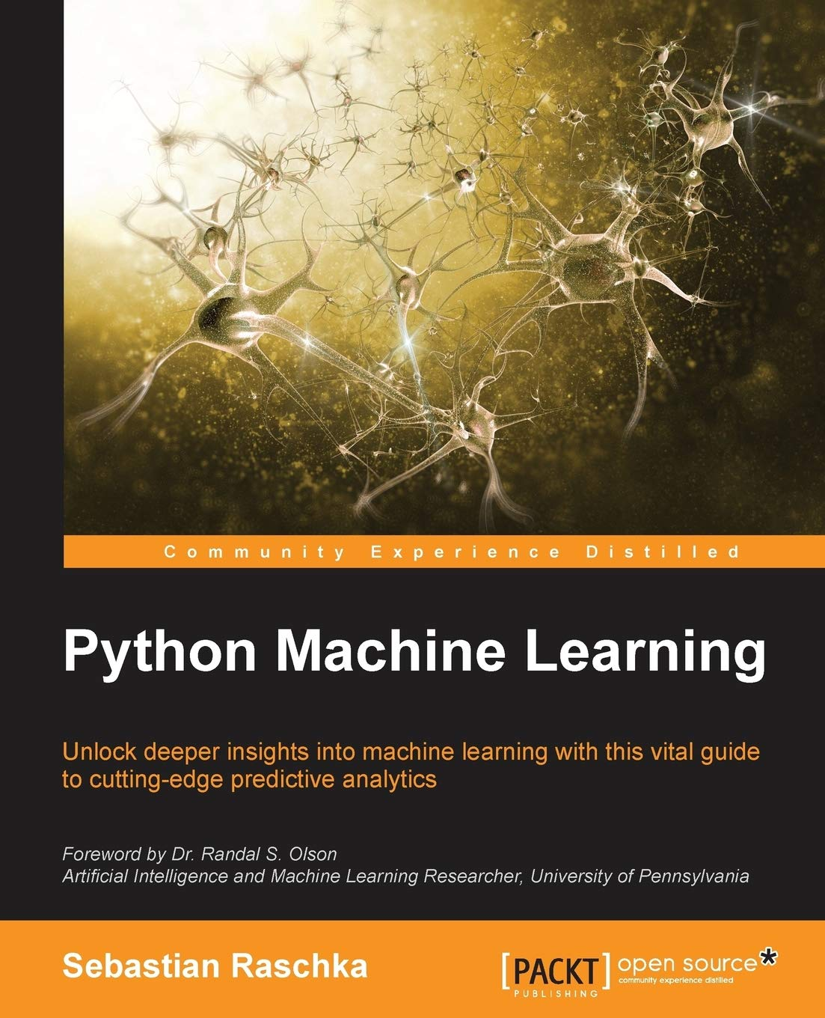
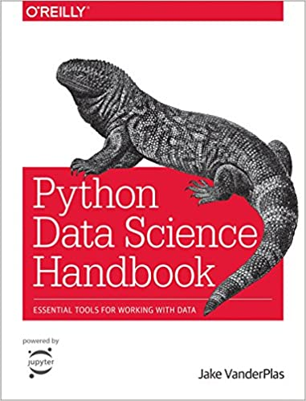
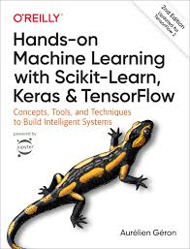
Bibliografía recomendada

Slide 38
Referencias
Python Machine Learning – Sebastian Raschka (Tercera edición): https://github.com/rasbt/python-machine-learning-book-3rd-edition
Documentación de scikit-learn: https://scikit-learn.org/stable/
Machine learning flashcards – Chris Albon: https://machinelearningflashcards.com
Interpretable Machine Learning – Cristoph Molnar: Interpretable Machine Learning: https://christophm.github.io/interpretable-ml-book/

